Slide 1



Муниципальное бюджетное учреждение культуры
«Юргинский музей детского изобразительного искусства
народов Сибири и Дальнего Востока»
ЛИН-ПРОЕКТ
Оптимизация процесса отбора экспонатов из фонда музея для выставочной и экскурсионной работы
Руководитель проекта:
Олеся Александровна Дондерфер

Slide 2


Муниципальное бюджетное учреждение культуры
«Юргинский музей детского изобразительного искусства народов Сибири и Дальнего Востока»
МБУК «ЮМДИИ» открыт 17 августа 1981 года
Учреждение осуществляет культурные, образовательные и научные функции некоммерческого характера.
Основными целями деятельности Учреждения являются:
- Осуществление просветительной, научно-исследовательской и образовательной деятельности;
- Хранение музейных предметов и музейных коллекций;
- Выявление и собирание музейных предметов и музейных коллекций;
- Изучение музейных предметов и музейных коллекций;
- Публикация музейных предметов и музейных коллекций.
Задачами Учреждения являются:
- Обеспечение доступа населения к музейным предметам и музейным коллекциям. Комплектование фондов музея.
-Выявление, изучение и публикация музейных предметов и музейных коллекций.
- Организация музейного обслуживания населения с учетом интересов и потребностей различных социально-возрастных и образовательных групп.
- Обеспечение сохранности музейных предметов и музейных коллекций, укрепление материально-технической базы музея. Развитие современных форм музейного, экскурсионного обслуживания, досуговой деятельности.
- Внедрение компьютеризации и интернет-технологий в организацию музейного дела.
-Организация совместной работы с научными и образовательными учреждениями.
- Расширение выставочной деятельности, обмен экспозициями с другими музеями.

Slide 3

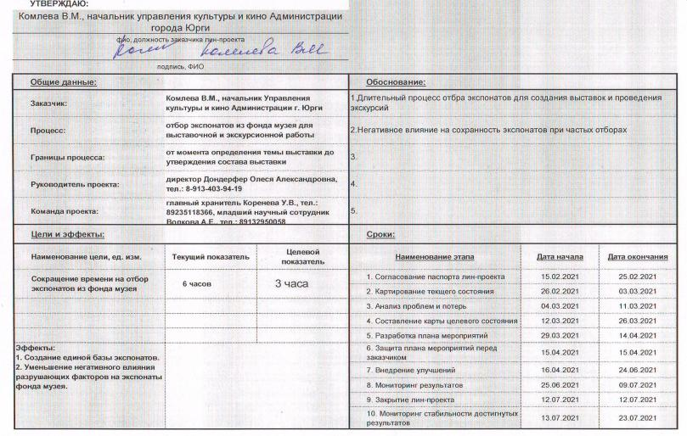

МБУК «ЮМДИИ» Паспорт проекта
«Оптимизация процесса отбора экспонатов из фонда музея для выставочной и экскурсионной работы»

Slide 4
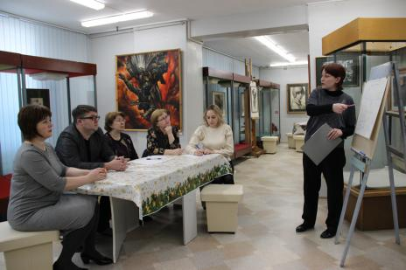


Команда проекта
РУКОВОДИТЕЛЬ ПРОЕКТА:
Дондерфер Олеся Александровна,
директор МБУК «ЮМДИИ»
ЧЛЕНЫ ПРОЕКТА:
Коренева Ульяна Васильевна,
главный хранитель
Волкова Анастасия Евгеньевна,
научный сотрудник по УХР

Slide 5
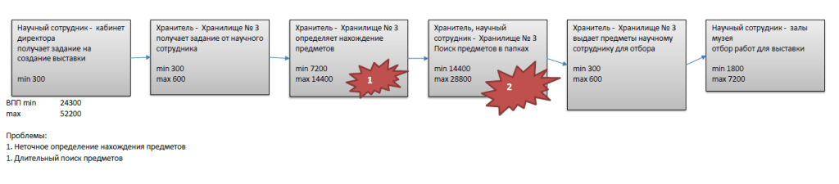
Карта текущего состояния процесса
Хранитель тратит большое количество времени на определение нахождения предметов
2. Хранитель и научный сотрудник тратят большое количество времени на поиск предметов, что приводит к длительному процессу отбора предметов
3. Сотрудники вынуждены отсматривать большое количество работ, что негативно сказывается на сохранности предметов

Slide 6

Пирамида проблем
Федеральный уровень
Не выявлено
Региональный уровень
Не выявлено
Местный уровень
1. нет списка предметов внутри папок
2. нет подписанных фотоизображений музейных предметов
3. нет единой электронной базы предметов

Slide 7
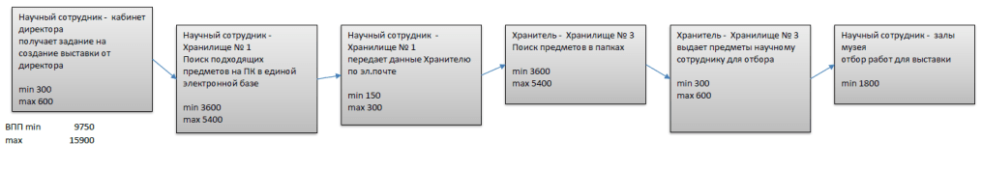

Карта целевого состояния процесса
max 3600
Благодаря созданной и систематизированной единой электронной базе фотоизображений музейных предметов входе реализации проекта, удалось сократить время тратившееся на поиск предметов более чем в два раза (с 6 часов до 2 часов 30 мин. по минимальному значению)
Благодаря предварительному электронному отбору хранитель точно знает, где находятся необходимые предметы, что позволяет сократить негативное влияние на музейные предметы при подборе работ для выставки (например: износ бумаги, осыпание красочного слоя и др.)

Slide 8

План мероприятий по устранению проблем
№ | Мероприятие | Ответственные исполнители | Исполнение (%) | Дата начала | Дата окончания
1 | Фотофиксация, обработка фотографий, создать единую базу предметов | Коренева У.В., Волкова А.Е. | 100 | 15.02.2021 | 11.03.2021
2 | Провести проверку наличия списков в папках, создать недостающие, вложить в папки | Коренева У.В., Волкова А.Е. | 100 | 12.03.2021 | 15.04.2021
3 | Загрузить на ПК научных сотрудников созданную единую электронную базу предметов, провести мониторинг практического применения | Коренева У.В., Волкова А.Е. | 100 | 16.04.2021 | 11.07.2021
4 | Закрытие лин-проекта, мониторинг стабильности достигнутых результатов | Коренева У.В., Волкова А.Е. | 100 | 12.07.2021 | 23.07.2021

Slide 9

Достигнутые результаты

Slide 10

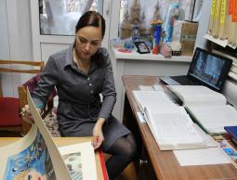
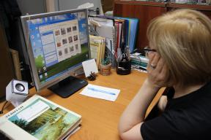
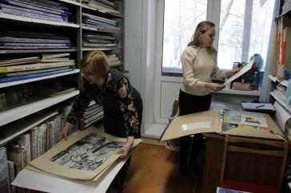
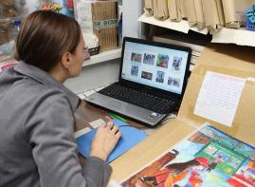
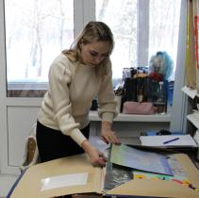
«Было»

Slide 11
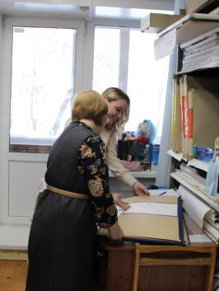
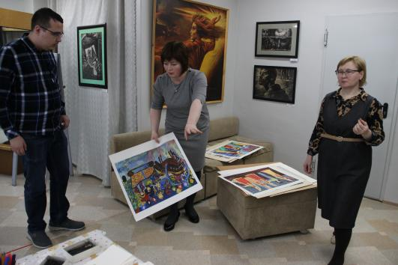
«Процесс отбора рисунков для выставки»

Slide 12

Результаты лин-проекта
«Оптимизация процесса отбора экспонатов из фонда музея
для выставочной и экскурсионной работы»
1. В ходе реализации проекта была создана единая электронная база музейных предметов
2. Благодаря созданной и систематизированной единой электронной базе фотоизображений музейных предметов удалось сократить время, тратившееся на поиск предметов более, чем в два раза
(с 6 часов до 2 часов 30 мин. по минимальному значению)
3. Благодаря предварительному электронному отбору хранитель точно знает, где находятся необходимые предметы, что позволяет сократить негативное влияние на музейные предметы при подборе работ для выставки (например: износ бумаги, осыпание красочного слоя и др.)

Slide 13
Спасибо за внимание!

